Slide 1
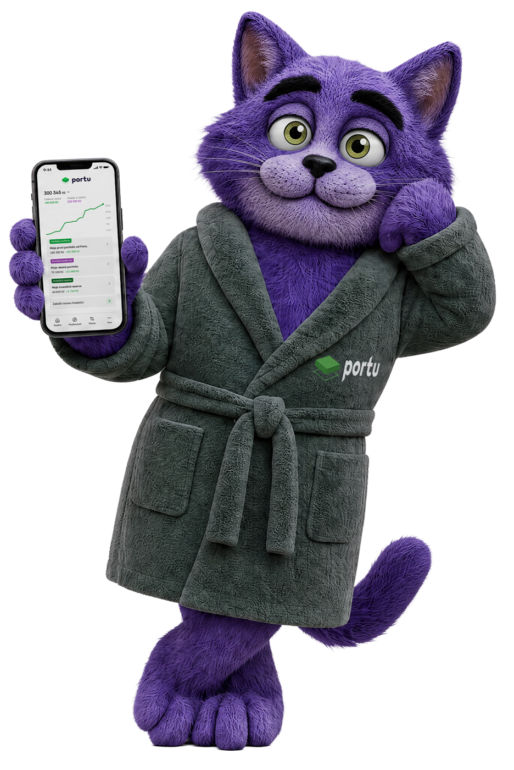
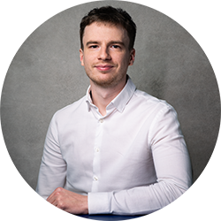
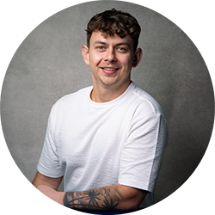

AI jako váš investiční asistent
WEBINÁŘ · INVESTIČNÍ KONZULTACE
Co za vás zvládne a jak se jí ptát. Ukážeme naživo.
listopad 2026
Marek Pokorný
Investiční konzultant a analytik
Marek Malina
Investiční konzultant a analytik
Notes:
Každý řečník jedna věta o sobě: „Já AI používám hlavně na…“ (do 30 sekund). Moderátor napíše do chatu: dotazy jsou vítané kdykoli, pište je do chatu.

Slide 2
Ve světě se na peníze ptá AI už polovina lidí. V Česku zatím každý pátý.
AI A PENÍZE
49 %
lidí ve světě použilo za posledních 6 měsíců AI při rozhodování o spoření a investicích
32 %
Čechů používá nástroje AI typu ChatGPT
19 %
Čechů využívá AI při správě svých financí
Zdroje: EY Global AI Sentiment Survey, duben 2026 (18 000+ lidí, 23 zemí); ČSÚ, šetření ICT v domácnostech 2025; Ipsos pro Zlatou korunu, Finance a AI 2025.
Notes:
Nejdřív anketa v Teams: „Ptali jste se už AI na něco kolem peněz? Ano / ne / pravidelně.“ Pak odhalit čísla. Ústně: 18 % lidí ve světě používá AI na rozpočet a domácí finance (EY 2026). Přechod: „Dnes vám ukážeme, jak AI na peníze využít, s prompty, které si zkopírujete.“

Slide 3
6 tipů, jak se AI ptát, aby odpověď stála za to
JAK NA TO
BEZPEČNOST
Rodné číslo, čísla účtů a hesla do AI nedávejte
V nastavení vypněte, aby se AI učila na vašich konverzacích
Platí to i pro placené verze
1
Řekněte, kdo jste.
„Je mi 40, investuju 5 000 Kč měsíčně, peníze budu potřebovat za 20 let.“
2
Chtějte možnosti i protiargumenty.
„Dej mi 3 varianty a ke každé, co by se mohlo pokazit.“
Nastavení zabere
2 minuty
3
Chtějte počty se vším.
„Započítej inflaci a daně a napiš, s jakými předpoklady počítáš.“
4
Chtějte zdroj a datum.
„Ke každému číslu napiš, odkud je a k jakému datu.“
5
Ať se zeptá ona vás.
„Než odpovíš, zeptej se mě na všechno, co potřebuješ vědět.“
6
Ať zkontroluje sama sebe.
„Projdi svou odpověď a najdi v ní chyby.“
Notes:
U tipu 2: AI ráda přitakává, proto chtějte i protiargumenty. Tipy 3 a 4: AI umí napsat přesvědčivé číslo, které neplatí. Proto předpoklady a zdroj s datem.

Slide 4
Který nástroj na co
NÁSTROJE
ChatGPT
Počítání, tabulky a grafy
Práce s nahranými soubory
Claude
Dlouhé dokumenty
Projekty, které si pamatují vaše cíle
NotebookLM
Odpovídá jen z vašich dokumentů
Udělá z nich i podcast
Perplexity a Google Finance
Aktuální dění na trzích
Odkazy na zdroje
Největší výhoda pro českého investora: AI vám česky vysvětlí cokoli, co je jen v angličtině.
Na většinu věcí stačí verze zdarma.
Notes:
Řekněte na rovinu, co sami používáte nejčastěji. Přechod: „A teď to ukážeme naživo.“ Přepnout na sdílení obrazovky. Před workshopem ověřit, co je zdarma (Projekty v Claude a ChatGPT, NotebookLM) a jestli Google Finance s AI funguje česky.

Slide 5
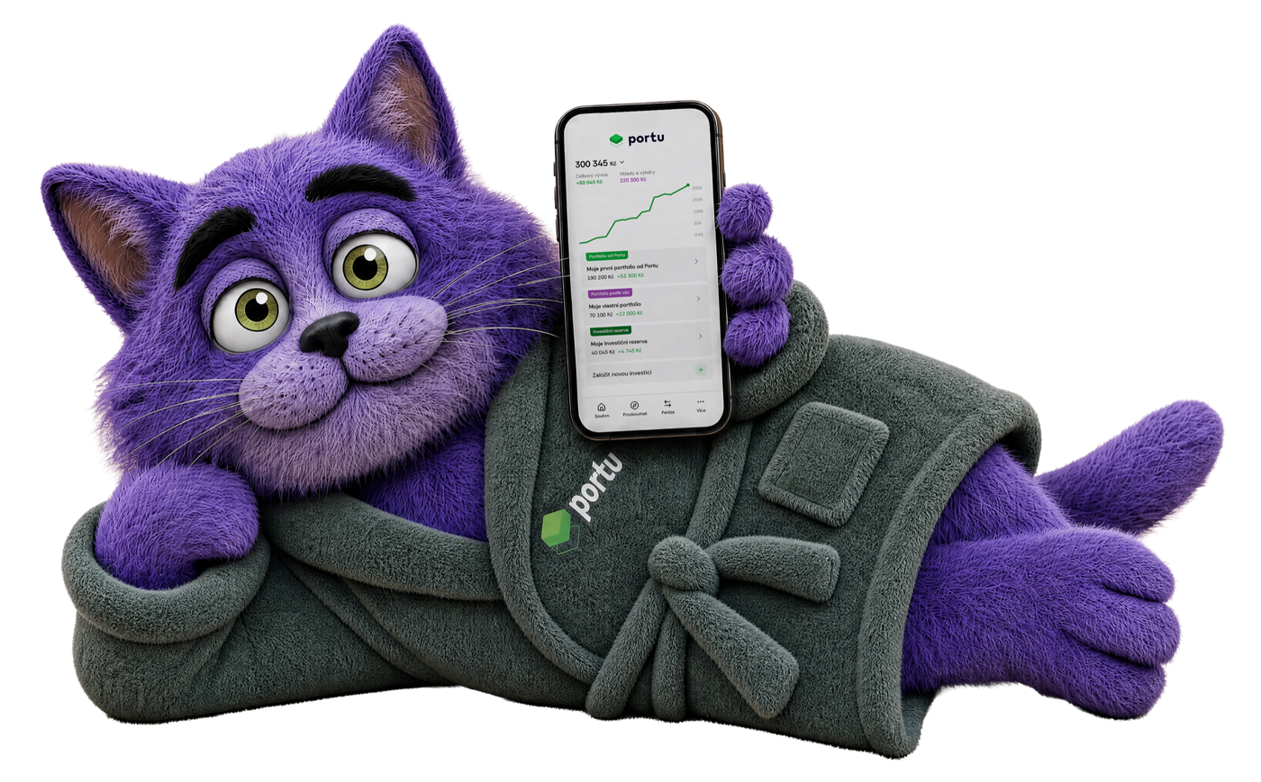
01
Praktická část
Co za vás AI udělá. Ukážeme naživo.
Notes:
Každá další ukázka: prompt je na slajdu, ukážeme ho naživo. Záložní screenshot je připravený, kdyby nástroj nefungoval.

Slide 6

Přečte za vás 80 stran za minutu
1 · DOKUMENTY
Výroční zprávy a dokumenty k fondům bývají dlouhé a anglicky. AI je shrne česky.
Prompt: „Shrň mi tento dokument česky do 5 bodů pro člověka, který není odborník. Do čeho fond investuje, jak funguje a jaká jsou 3 největší rizika? U každého bodu uveď stranu.“
Doplňující otázka: „Co je P/E? Vysvětli to na pekárně.“
Nástroj: Claude nebo ChatGPT
Bonus: NotebookLM z dokumentu udělá krátký podcast
Notes:
Živá ukázka na anglickém dokumentu k fondu (KID nebo měsíční přehled). Jedno číslo ze shrnutí ukázat přímo v dokumentu (tip 4 v praxi). Vpravo vložit záložní screenshot shrnutí. Češtinu podcastu v NotebookLM ověřit.

Slide 7
Stejná otázka, mnohem lepší odpověď
2 · VÁŠ PLÁN
Jedna věta zadání
Bez kontextu
S trvalými instrukcemi
S Projektem
„Navrhni mi investiční portfolio na 10 let a zdůvodni ho.“
Projekt si pamatuje vaše cíle. Pak se jen ptáte: Stihnu to? Co když přidám 1 000 Kč?
AI neví, kolik vám je
„Je mi 40 a investuju 5 000 Kč měsíčně.“
Neví, kolik máte a kdy budete peníze potřebovat
„Mám 300 000 Kč, cíl je 3 mil. Kč do 60 let.“
Neví, jak snesete propad
„Počítej s inflací a daněmi, piš předpoklady.“
Odpověď je proto obecná
„Zeptej se, co ti chybí. Nedoporučuj akcie.“
Notes:
Vlevo: starý prompt ze slajdu 9, česky. Vpravo: Projekt „Moje investice“ s trvalými instrukcemi, pak doplňující otázky: Stihnu svůj cíl? Co když přidám 1 000 Kč měsíčně? Co když trh 2 roky klesá? Vysvětlit, co je Projekt („AI si pamatuje vaše cíle, nemusíte je psát znovu“). Výraz „system prompt“ nepoužívat. Klient je vymyšlený. Celé znění instrukce: Je mi 40, mám 300 000 Kč a investuju 5 000 Kč měsíčně. Cíl: 3 mil. Kč do 60 let. Propad o 30 % bych ustál, ale nerad. Počítej s inflací a daněmi, piš předpoklady a zeptej se, když ti něco chybí. Nedoporučuj mi konkrétní akcie.

Slide 8

Rentgen vašeho portfolia
3 · PORTFOLIO
Tři různé fondy můžou být třikrát totéž. AI to odhalí za minutu.
Prompt: „Mám ETF na MSCI World, S&P 500 a Nasdaq 100 a k tomu akcie Nvidie. Jak je moje portfolio rozložené podle regionů, sektorů a měn? Kolik mám celkem v 10 největších firmách? Kde se fondy překrývají?“
Tip: místo „Je moje portfolio dobré?“ se ptejte „Kde je moje portfolio nejvíc zranitelné?“
40 %
tvoří 10 největších firem v indexu S&P 500
Kdo má tři „různé“ fondy, má často třikrát totéž.
Notes:
30vteřinová ukázka: „Je moje portfolio dobré?“ (AI pochválí) vs. „Kde je moje portfolio nejvíc zranitelné?“ (užitečná odpověď). Číslo 40 % ověřit těsně před workshopem (podíl 10 největších firem v S&P 500). Rentgen hodnotí fakta, ne poradce. Doplňující dotaz (podnět kolegy): „Co se změní v rozložení mého portfolia, když přidám ETF X?“ Ptát se na regiony, sektory a měny, ne na výnos ani náklady. Přechod: „A teď si z toho necháme postavit vlastní přehled.“

Slide 9
Postaví vám vlastní nástroj. Bez programování.
4 · VLASTNÍ NÁSTROJE
Kalkulačka na míru
Přehled portfolia
„Udělej mi kalkulačku na pravidelné investování.“
„Udělej mi z mých investic přehled s grafy.“
Posuvníky pro vklad, počet let a zhodnocení
+
Stačí seznam investic a částek
Graf: kolik jsou vklady a kolik výnos
Grafy podle regionů, sektorů a měn
Výsledek i v dnešních penězích po inflaci
10 největších firem napříč fondy
Uložíte si ji a použijete znovu
Příště jen přepíšete čísla
Claude, ChatGPT nebo Gemini vám ho postaví za minutu. Jeden výpočet si ověřte ručně a do přehledu dávejte jen názvy a částky.
Notes:
Podnět kolegy: AI jako tvůrce vlastních nástrojů. Živě v Claude (Artifacts), ChatGPT nebo Gemini (Canvas). Prompt A: „Udělej mi kalkulačku, kolik budu mít, když budu každý měsíc investovat určitou částku. Chci posuvníky pro počáteční vklad, měsíční vklad, počet let, roční zhodnocení a inflaci, graf vkladů a výnosu a výsledek i v dnešních penězích.“ Prompt B: „Z tohoto seznamu mých investic a částek mi udělej přehled s grafy podle regionů, sektorů a měn a s 10 největšími firmami napříč fondy.“ (vymyšlené portfolio, žádná čísla účtů) ZÁLOHA: klik na nadpis „Kalkulačka na míru“ otevře hotovou kalkulačku kalkulacka-ukazka.html v prohlížeči (soubor musí ležet ve stejné složce jako prezentace). Jeden výpočet ukázat ručně (tip 4).

Slide 10
Zprávy z anglických webů česky za 2 minuty
5 · ZPRÁVY
Místo hodiny na zpravodajských webech dvě minuty, a s odkazy na zdroje.
Prompt: „Proč akcie X minulý týden klesly o 8 %? Odpověz česky a uveď zdroje.“
Nástroj: Perplexity nebo Google Finance s AI
Každé tvrzení má odkaz, který si můžete ověřit
Notes:
Vpravo vložit záložní screenshot odpovědi se zdroji. Pokud tlačí čas, projít rychle.

Slide 11
Najde firmy k tématu, kterému věříte
6 · TÉMATA
ZEPTEJTE SE
Kdo vyrábí čipy?
„Jaké firmy na burze vyrábějí čipy? Kolik tržeb z toho mají? A existuje ETF na celé téma?“
AI NAJDE
Firmy a souvislosti
Přehled firem, čím se liší a kolik vydělávají na čipech. Za minutu místo večera.
VY ROZHODNETE
Co s tím uděláte
Seznam je začátek rešerše, ne nákupní seznam. Rozhodnutí je vaše.
Často se ukáže, že téma jde koupit šířeji přes ETF.
Notes:
Živá ukázka promptu. Příklad s čipy navrhl odborník na AI. Zdůraznit: seznam od AI není tip na nákup.

Slide 12
AI jako váš osobní finanční asistent
7 · NA DOMA
PROJEKT
KONTROLA VÝDAJŮ
NOVÝ CÍL
Moje finance
Kam mizí peníze
Zapadá do plánu?
Cíle, horizonty a přehled smluv na jednom místě. Na podmínky se zeptáte, místo hledání v šuplíku.
Výpis z banky jako tabulka, jen datum, popis a částka. „Kde jsem utratil víc, než jsem chtěl?“
„Chci za 3 roky auto za 600 000 Kč. Jak to zapadá do mého plánu?“
Notes:
Osobní postup odborníka na AI, kterého jsme se ptali. Citlivé údaje ve smlouvách a výpisech začernit nebo smazat.

Slide 13
„Na kterých pěti akciích vydělám v příštích 5 letech nejvíc?“
TAKHLE NE
ODPOVĚĎ 1
ODPOVĚĎ 2
ODPOVĚĎ 3
Sázka na čipy
Obranné jistoty
Všechno do AI
TSMC
ASML
Broadcom
Vistra / Constellation
Micron
Microsoft
Berkshire Hathaway
Alphabet
JPMorgan
Johnson & Johnson
Nvidia
TSMC
Broadcom
Meta
SK Hynix
Tři nástroje, tři různé odpovědi. AI není věštkyně, je to skvělý analytik. Tak se jí tak ptejte.
Notes:
Nejdřív anketa: „Které akcie AI podle vás jmenuje?“ Pak odhalení. Zeleně: akcie, které se opakují (TSMC, Broadcom). Ústně: v pokusu Alpha Arena (Seznam Zprávy, květen 2026) obchodovalo 8 velkých AI modelů dva týdny a v zisku skončilo jen 6 z 32 výsledků. Odpověď na otázku, jestli AI portfoliu věřit: „Jako inspiraci ano, jako hotový plán ne. Každý nástroj odpoví jinak a vás nezná.“ Postřeh odborníka: když už o akcii píše AI, rychlý boom jste nejspíš propásli. Přechod: „Jak se tedy na firmy ptát? Ukážeme vám, jak to děláme my.“ PŘED WORKSHOPEM: odpovědi vygenerovat znovu (tyto jsou z léta 2026), místo „Odpověď 1–3“ napsat názvy nástrojů a doplnit datum.

Slide 14
02
Jak to děláme my
Jak se na firmy díváme my dva. Naživo, na skutečné firmě.
Notes:
Druhá část: náš osobní postup, ne oficiální postup Portu.

Slide 15
Analýza firmy ve čtyřech krocích
JAK TO DĚLÁME MY
Náš osobní postup, když se chceme rychle zorientovat ve firmě.
1
2
3
4
Výsledky česky
Očima Buffetta
Tři scénáře
Ověříme a rozhodneme
Hodinový anglický hovor k výsledkům shrne AI za minutu česky.
Rozumím byznysu? Má firma trvalou výhodu? Je cena rozumná?
Optimistický, střední a pesimistický. A co by se muselo stát.
Klíčová čísla zkontrolujeme v originále. Rozhodnutí je naše.
Notes:
Krok 4 doplněn: čísla od AI ověřujeme v originále (tip 4). Mluvit za sebe („my dva“), ne za Portu. Celé naživo na jedné firmě, ideálně té, ke které jsme naposledy psali komentář k výsledkům. Přepis hovoru z veřejného webu firmy pro investory. Ústně k DCF: „Necháváme si od AI spočítat i DCF, ale věříme mu jen tolik, kolik věříme předpokladům.“ Krok 2 stojí i na rámci analýz Morningstar (konkurenční výhoda, férová cena, nejistota); jejich placené analýzy do AI nenahráváme. Prompty: 1) „Tady je přepis hovoru k výsledkům. Shrň česky: co se firmě dařilo, co ne, co řekl management o výhledu a na co se ptali analytici.“ 2) „Posuď tuto firmu, jak by ji posuzovali Warren Buffett a Charlie Munger: rozumím byznysu? Má trvalou konkurenční výhodu? Je management poctivý a schopný? Je cena rozumná? Nepřisuzuj jim žádné citáty.“ 3) „Napiš optimistický, střední a pesimistický scénář pro tuto firmu na 3 roky. Ke každému napiš, co by se muselo stát, a jaké jsou hlavní předpoklady.“

Slide 16
Vyzkoušejte ještě dnes večer
SHRNUTÍ
1
Vypněte učení na svých datech
V nastavení soukromí ve vašem AI nástroji.
2 MIN
2
Nechte si shrnout dokument
Anglický dokument k vaší investici, česky do 5 bodů.
5 MIN
Všechny prompty z dnešního webináře vám pošleme e-mailem.
3
Rentgen a přehled portfolia
Překryvy fondů a vlastní přehled s grafy.
10 MIN
4
Založte si Projekt
S vašimi cíli, horizontem a pravidly.
10 MIN
Notes:
Po webináři poslat e-mailem tahák na jednu stranu A4 se všemi prompty ze slajdů 3, 6, 7, 8, 9, 10 a 12.

Slide 17
Otázky a odpovědi
Q&A
?
Která AI je na investice nejlepší?
?
Potřebuju placenou verzi?
?
Můžu AI dát přístup ke svému účtu?
Ptejte se na cokoli – i na to, co jsme nestihli.
?
Nahradí AI poradce?
Notes:
Odpověď na otázku o účtu: „V USA už ano: ChatGPT umí číst bankovní účty a u brokera Robinhood můžete napojit AI agenta, který obchoduje. V Česku zatím ne, a my bychom AI peníze do ruky zatím nedávali.“ Placená verze: na většinu ukázaných věcí stačí verze zdarma, placená má víc dotazů a silnější modely.

Slide 18

Děkujeme za pozornost
S konkrétní situací se ozvěte, rádi ji s vámi probereme.
E-MAIL
poradenstvi@portu.cz
TELEFON
+420 222 096 622
WEB
portu.cz
Notes:
Jedna věta: „Za investiční rozhodnutí odpovídáte vy. Rádi vám s ním pomůžeme. Ozvěte se, když budete chtít výstup z AI probrat s člověkem.“

Slide 19
Právní upozornění
DŮLEŽITÉ UPOZORNĚNÍ
Tento materiál připravila společnost WOOD Retail Investments a.s. na základě historických finančních a statistických dat, aniž by provedla jejich nezávislé ověření. Dokument má pouze informativní charakter, nepředstavuje daňové ani právní poradenství a nejde o investiční doporučení ani nabídku k nákupu či prodeji cenných papírů. Rozhodnutí učiněná na základě tohoto dokumentu činí příjemce na vlastní riziko. Dokument a veškeré informace v něm obsažené jsou přísně důvěrné a nesmí být bez předchozího písemného souhlasu WOOD & Co. reprodukovány, kopírovány, zveřejňovány ani jinak šířeny.
Investování je spojeno s rizikem. Hodnota investice může kolísat a není zaručena návratnost původně investované částky. Minulé výnosy nejsou zárukou budoucích výnosů.
© 2026 WOOD Retail Investments a.s.

